Slide 1
Notes:
Ato I — A Caverna. Slide 1 de 69.

Slide 2

ATO I · A CAVERNA
Há três mil anos, um homem chamado Davi fugia do rei que queria matá-lo.
Ele já tinha sido ungido. Já tinha vencido Golias. Já tinha sido celebrado pelo povo inteiro. E, ainda assim, estava escondido numa caverna, sem exército, sem posto e sem futuro visível.
O lugar se chamava Adulão.
02
Discipulando a Caserna · Projeto Caserna de Adulão
Notes:
Ato I — A Caverna. Slide 2 de 69.

Slide 3
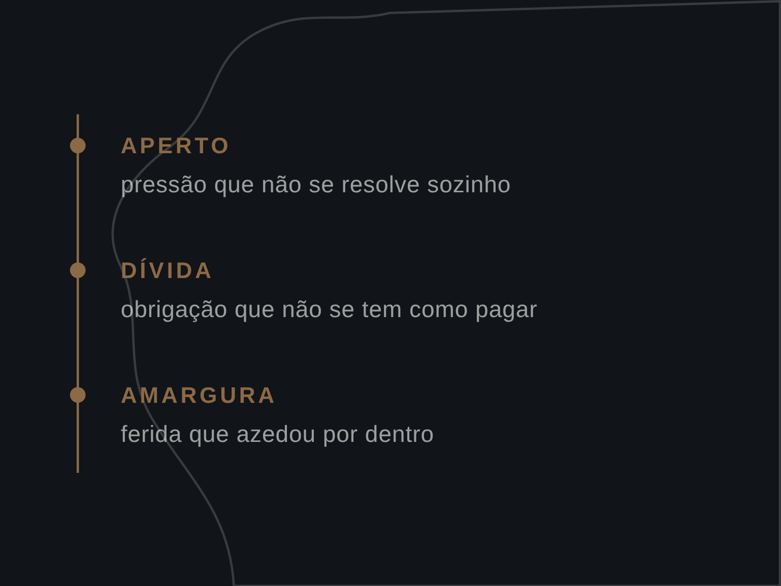
ATO I · A CAVERNA
Foi então que começaram a aparecer homens naquela caverna. E a Escritura é muito específica sobre quem eram eles.
Homens em aperto — gente sob pressão que não conseguia resolver sozinha. Homens endividados — gente com obrigações que não tinha como pagar. E homens amargurados de espírito — gente cuja ferida tinha azedado por dentro.
Ninguém foi convocado. Todos foram parar ali porque não tinham para onde ir.
1 Samuel 22.1–2
03
Discipulando a Caserna · Projeto Caserna de Adulão
Notes:
Ato I — A Caverna. Slide 3 de 69. 1 Samuel 22.1–2

Slide 4
ATO I · A CAVERNA
Aqueles homens se tornaram os valentes de Davi.
Os mesmos nomes que a Escritura registra depois como heróis de guerra saíram todos daquela lista de fugitivos.
De quebrantados, valentes.
04
Discipulando a Caserna · Projeto Caserna de Adulão
Notes:
Ato I — A Caverna. Slide 4 de 69.

Slide 5
ATO I · A CAVERNA
O que Deus faz com o homem que chegou ao fundo — e chegou lá por culpa própria?
Essa história levanta uma pergunta que este documento inteiro tenta responder:
Não é uma pergunta teórica. Ela é feita todos os dias, em silêncio, por homens que carregam farda e carregam vergonha ao mesmo tempo.
Discipulando a Caserna
Programa de discipulado do Projeto Caserna de Adulão · Apresentação institucional v1.0
05
Discipulando a Caserna · Projeto Caserna de Adulão
Notes:
Ato I — A Caverna. Slide 5 de 69.

Slide 6
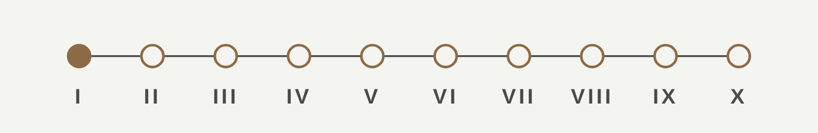
ATO I · A CAVERNA
Como ler este documento
Antes de seguir, vale explicar o que você tem em mãos.
Esta apresentação foi feita para ser lida sem ninguém ao lado explicando. Tudo o que seria dito em voz alta está escrito aqui. Você pode parar quando quiser e retomar depois — o documento lembra onde você estava.
São dez partes. A leitura completa leva cerca de meia hora. Você não precisa decidir nada durante o caminho: as perguntas estão todas reunidas no final.
Três mil anos depois, a mesma caverna tem outro endereço.
06
Discipulando a Caserna · Projeto Caserna de Adulão
Notes:
Ato I — A Caverna. Slide 6 de 69. Fecho de ato: Três mil anos depois, a mesma caverna tem outro endereço.

Slide 7

ATO II · O HOMEM
Ele chega com a farda e com a vergonha
Deixe eu apresentar a você o homem de quem esta apresentação trata. Ele não tem nome aqui, porque não é uma pessoa específica — é o retrato de muitos.
Ele conhece hierarquia. Conhece disciplina. Conhece missão. Foi formado por um sistema que ensina a obedecer, a resistir e a proteger.
E chega carregando culpa. Não uma acusação injusta, não um mal-entendido — culpa real, por algo que ele fez e que não consegue desfazer.
Composição narrativa. Não corresponde a caso individual identificável.
07
Discipulando a Caserna · Projeto Caserna de Adulão
Notes:
Ato II — O Homem. Slide 7 de 69. Composição narrativa. Não corresponde a caso individual identificável.

Slide 8
ATO II · O HOMEM
O que a farda dá, e o que ela cobra
O QUE A FARDA DÁ
O QUE A FARDA COBRA
A caserna forma homem, e isso precisa ser dito com respeito. Ela oferece identidade, pertencimento e propósito. Dá um código que organiza a vida inteira e uma honra que é reconhecida publicamente. Para muitos, foi o primeiro lugar onde alguém exigiu algo deles e acreditou que eram capazes de entregar.
Mas ela cobra na mesma proporção. Quando um militar erra, o erro pessoal vira falha institucional. A queda não é privada: ela é registrada, apurada, julgada e conhecida pela tropa inteira. Fracassar de farda é fracassar em público — e é uma dor que quem nunca vestiu uma tem dificuldade de dimensionar.
08
Discipulando a Caserna · Projeto Caserna de Adulão
Notes:
Ato II — O Homem. Slide 8 de 69.

Slide 9
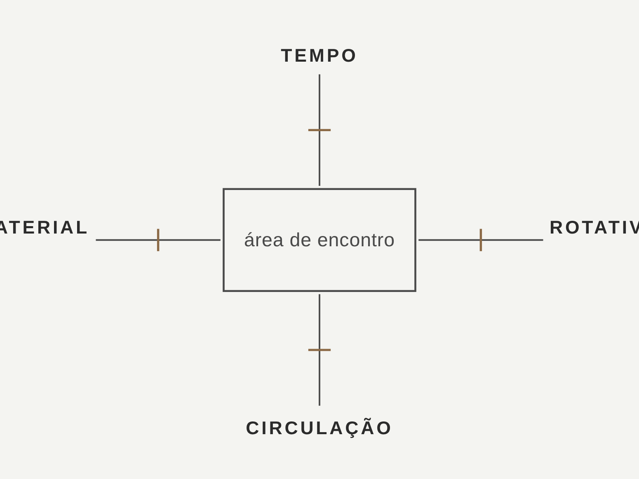
ATO II · O HOMEM
O ambiente de reclusão
Agora imagine esse mesmo homem dentro do Presídio Militar da PMCE.
O horário é controlado. A circulação é controlada. O material que entra é controlado. Existe tensão institucional permanente, e o número de participantes de qualquer atividade muda de uma semana para a outra, por razões que ninguém no grupo controla.
Não é um lugar onde se improvisa discipulado. É um lugar onde o improviso custa caro — porque a chance de reunir aqueles homens de novo, na semana seguinte, nas mesmas condições, não é garantida.
09
Discipulando a Caserna · Projeto Caserna de Adulão
Notes:
Ato II — O Homem. Slide 9 de 69.

Slide 10
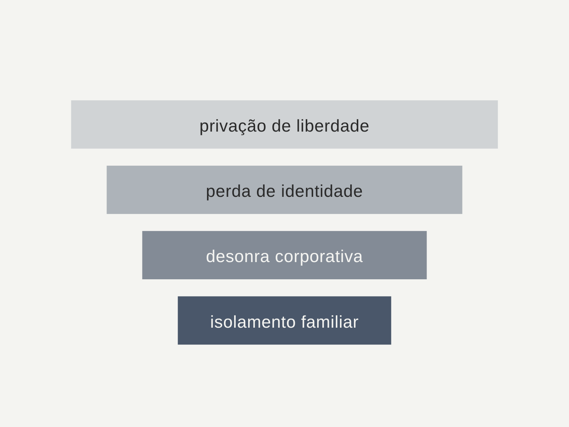
ATO II · O HOMEM
A ferida que é específica deste homem
A reclusão de um militar tem uma camada que a reclusão comum não tem.
Não é apenas privação de liberdade. É perda de identidade para alguém cuja identidade estava inteira na função. É desonra diante de uma corporação que o conhecia pelo nome. É ser vigiado por colegas de profissão, dentro de um sistema que ele mesmo servia.
E é, com frequência, isolamento familiar — porque a família também carrega a vergonha do lado de fora.
10
Discipulando a Caserna · Projeto Caserna de Adulão
Notes:
Ato II — O Homem. Slide 10 de 69.

Slide 11
ATO II · O HOMEM
O que ele acredita sobre Deus
Se você perguntar a esse homem onde Deus estava quando tudo desabou, é provável que ele responda uma de duas coisas.
Que Cristo foi embora na hora da desonra — que havia uma linha, e ele a cruzou, e do outro lado não há mais graça disponível.
Ou que Cristo nunca esteve ali para começo de conversa, e que religião é assunto de outro tipo de gente.
As duas respostas nascem da mesma convicção: a de que existe um ponto a partir do qual alguém deixa de ser alcançável.
11
Discipulando a Caserna · Projeto Caserna de Adulão
Notes:
Ato II — O Homem. Slide 11 de 69.

Slide 12
ATO II · O HOMEM
Ele já se cobra o suficiente. O que falta não é alguém que aponte o erro — isso o sistema inteiro já fez, com competência. O que falta é alguém que entre na caverna com ele e aponte Cristo.
Uma coisa esse homem não precisa: de mais cobrança.
Essa é a necessidade. O que vem agora é a resposta que a Escritura oferece.
12
Discipulando a Caserna · Projeto Caserna de Adulão
Notes:
Ato II — O Homem. Slide 12 de 69. Fecho de ato: Essa é a necessidade. O que vem agora é a resposta que a Escritura oferece.

Slide 13
ATO III · O DISCIPULADO
Discipulado não é curso
Antes de mostrar o programa, é preciso alinhar o que se entende por discipulado — porque a palavra virou sinônimo de coisas muito diferentes.
CURSO
DISCIPULADO
Transmite informação. Tem começo e fim definidos. Avalia por retenção de conteúdo. Termina quando o conteúdo acaba. Quem conclui sabe mais do que sabia.
Forma pessoa. Não tem data de encerramento. Avalia por transformação de vida. Continua quando o conteúdo acaba. Quem conclui é diferente de quem começou.
A confusão entre os dois é a razão pela qual tanto material bom não produz fruto nenhum.
13
Discipulando a Caserna · Projeto Caserna de Adulão
Notes:
Ato III — O Discipulado. Slide 13 de 69.

Slide 14
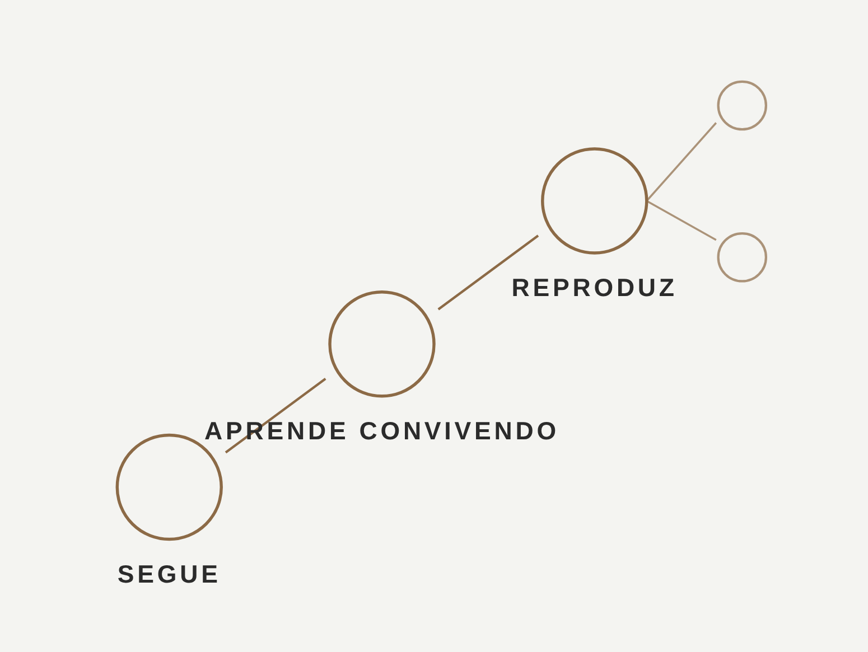
ATO III · O DISCIPULADO
O que a Escritura chama de discípulo
No Novo Testamento, discípulo é aquele que segue, aprende convivendo e reproduz o que recebeu. São três movimentos, e nenhum deles é opcional.
Repare no que Cristo não fez. Ele não montou um currículo, não abriu uma escola e não distribuiu apostilas. Ele chamou doze homens e caminhou com eles durante três anos, ensinando no percurso — na estrada, no barco, na mesa, no conflito.
O método era a convivência. O conteúdo era Ele mesmo.
14
Discipulando a Caserna · Projeto Caserna de Adulão
Notes:
Ato III — O Discipulado. Slide 14 de 69.

Slide 15
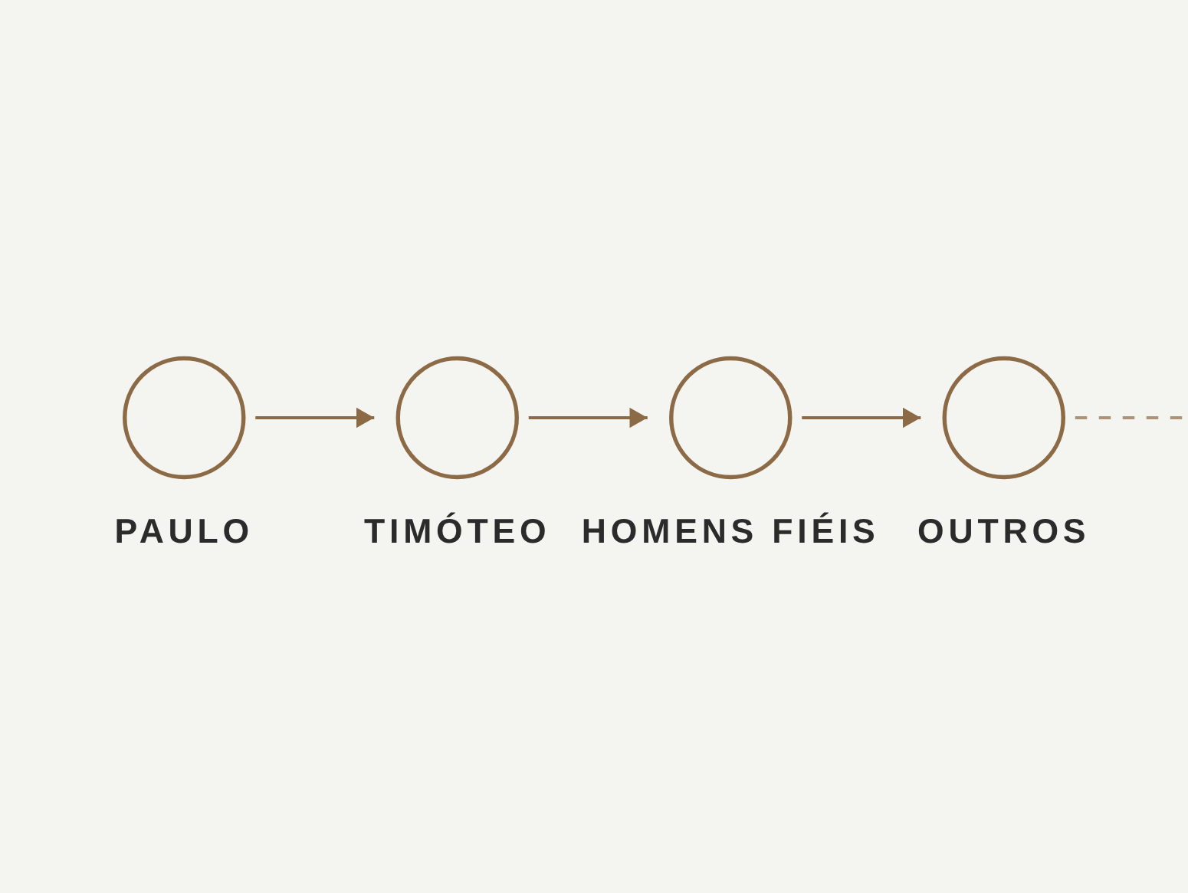
ATO III · O DISCIPULADO
O mandato
A ordem final de Cristo aos discípulos não foi fazer convertidos. Foi fazer discípulos, ensinando-os a guardar tudo o que Ele ordenou. Está em Mateus 28.
E Paulo, escrevendo a Timóteo, foi ainda mais longe. Ele instrui que o que foi ouvido seja confiado a homens fiéis, que sejam capazes de ensinar outros.
Conte as gerações nessa frase: Paulo ensina Timóteo, que confia a homens fiéis, que ensinam outros. A quarta geração já está prevista no texto. O discipulado bíblico não pensa em turma. Pensa em linhagem.
Mateus 28.18–20 · 2 Timóteo 2.2
15
Discipulando a Caserna · Projeto Caserna de Adulão
Notes:
Ato III — O Discipulado. Slide 15 de 69. Mateus 28.18–20 · 2 Timóteo 2.2

Slide 16
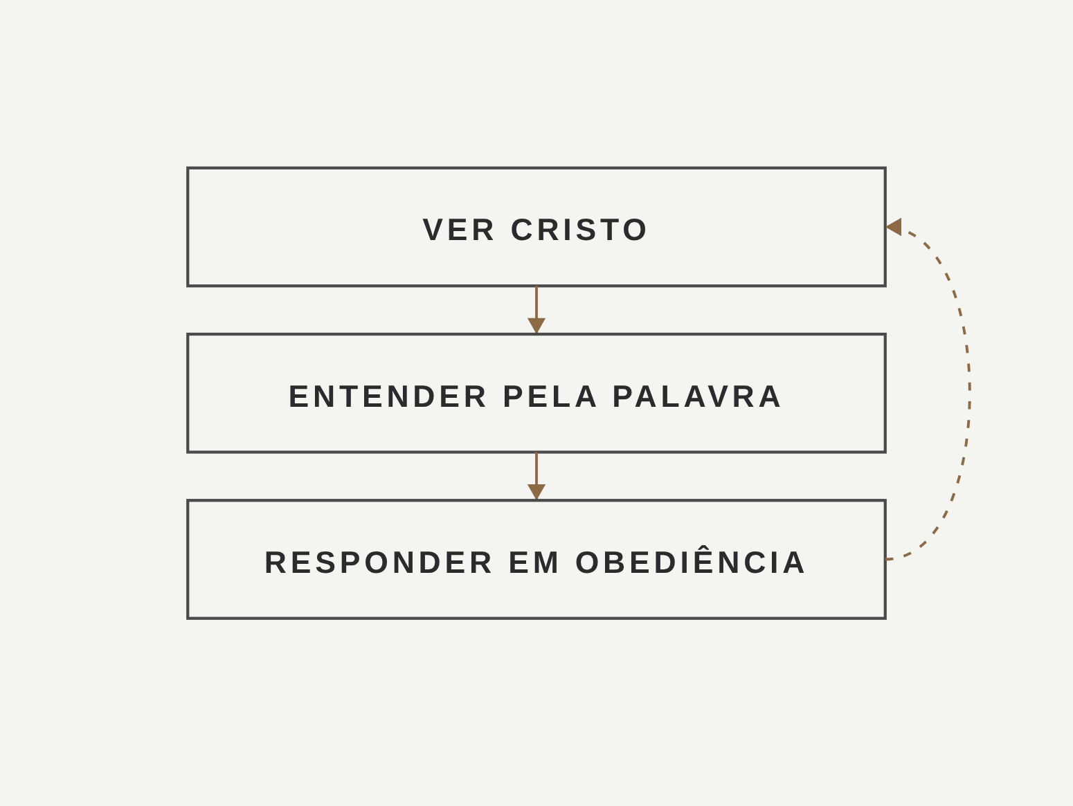
ATO III · O DISCIPULADO
Contemplar antes de obedecer
Há uma ordem interna que este programa considera inegociável, e que vale explicar porque ela determina o formato de todas as 48 lições.
Nenhuma disciplina espiritual verdadeira nasce de cobrança. Ela nasce de fascínio. E nenhuma obediência frutífera nasce de medo — nasce de amor.
Por isso toda lição segue a mesma sequência: primeiro o discípulo vê Cristo, depois entende pela Palavra, e só então responde em obediência concreta. Nunca ao contrário.
A prática não paga culpa. Ela responde à graça. Num ambiente onde os homens já vivem sob cobrança permanente, inverter essa ordem seria repetir, em nome de Deus, exatamente o que os adoeceu.
16
Discipulando a Caserna · Projeto Caserna de Adulão
Notes:
Ato III — O Discipulado. Slide 16 de 69.

Slide 17
ATO III · O DISCIPULADO
Por que não basta evangelizar
Uma pergunta razoável neste ponto: se o objetivo é alcançar esses homens, por que não basta evangelizar ou oferecer aconselhamento? Porque cada uma dessas coisas faz uma parte, e nenhuma faz o todo.
Evangelismo
Apresenta Cristo e vai embora. Indispensável como porta de entrada, insuficiente como caminho.
Aconselhamento
Trata a ferida e encerra o atendimento. Necessário, mas episódico por natureza.
Assistência religiosa pontual
Alcança quem está presente naquele dia. Não constrói progressão.
Discipulado
Permanece, forma caráter e produz quem forma. É o único dos quatro que se reproduz sozinho.
Num ambiente de reclusão, os três primeiros isolados tendem a produzir decisão emocional sem raiz. E decisão sem raiz, ali dentro, costuma virar recaída em pouco tempo.
17
Discipulando a Caserna · Projeto Caserna de Adulão
Notes:
Ato III — O Discipulado. Slide 17 de 69.

Slide 18

ATO III · O DISCIPULADO
O que trabalha contra
Existe uma força que se opõe a tudo isso, e ela não é o que se costuma imaginar. Não é oposição institucional, nem hostilidade dos homens, nem falta de recurso.
É a perda.
É o que Deus faz e que, sem forma que o guarde, simplesmente se dissolve. E ela acontece assim:
Um homem se converte, e ninguém acompanha o que veio depois.
Uma turma avança bem, o instrutor é transferido, e a turma seguinte recomeça do zero.
Cada instrutor ensina aquilo que domina, e as lacunas doutrinárias ninguém percebe, porque ninguém tem o mapa inteiro.
Um homem sai da reclusão espiritualmente maduro e, na igreja, é tratado como recém-chegado.
Um material excelente é escrito, é usado por dois anos, e morre junto com a saída de quem o escreveu.
18
Discipulando a Caserna · Projeto Caserna de Adulão
Notes:
Ato III — O Discipulado. Slide 18 de 69.

Slide 19
ATO III · O DISCIPULADO
Vale guardar esta frase, porque ela volta no final:
Um homem evangelizado é um homem alcançado. Um homem discipulado é uma linhagem.
Sabemos o que precisa ser feito. Falta saber em que língua dizê-lo.
19
Discipulando a Caserna · Projeto Caserna de Adulão
Notes:
Ato III — O Discipulado. Slide 19 de 69. Fecho de ato: Sabemos o que precisa ser feito. Falta saber em que língua dizê-lo.

Slide 20
ATO IV · A LINGUAGEM
Toda cultura tem língua própria
Há um princípio antigo de missões que se aplica inteiro aqui: quem não fala a língua do povo não é ouvido, ainda que esteja dizendo a verdade.
Isso não é concessão nem estratégia de marketing. É o reconhecimento de que o Evangelho não muda, mas o veículo que o carrega precisa ser inteligível para quem o recebe. Foi assim na Reforma, quando a Escritura foi traduzida para as línguas do povo, e é assim em qualquer campo missionário até hoje.
20
Discipulando a Caserna · Projeto Caserna de Adulão
Notes:
Ato IV — A Linguagem. Slide 20 de 69.

Slide 21
ATO IV · A LINGUAGEM
A caserna é uma cultura
E a caserna é uma cultura — não um jargão profissional, mas um sistema de valores que organiza a identidade de quem vive nela.
Hierarquia
A ordem tem lugar e origem reconhecidos.
Disciplina
A constância vale mais que o impulso.
Missão
Existe algo acima do interesse individual.
Camaradagem
Ninguém avança sozinho, ninguém fica para trás.
Honra
A palavra dada tem peso de compromisso.
Prontidão
Estar preparado antes de precisar.
Um homem formado nesses seis valores não abandona esse vocabulário quando entra numa igreja. Ele apenas não encontra, do outro lado, quem fale com ele nessa língua.
21
Discipulando a Caserna · Projeto Caserna de Adulão
Notes:
Ato IV — A Linguagem. Slide 21 de 69.

Slide 22
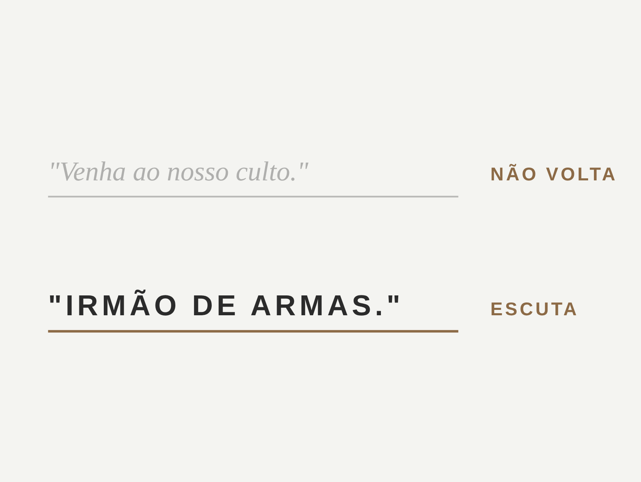
ATO IV · A LINGUAGEM
Quando a igreja fala outra língua
O que acontece quando esse homem entra numa igreja onde ninguém fala a língua dele?
Ele ouve o Evangelho traduzido para uma cultura que não é a sua. Reconhece que aquilo é verdadeiro e importante, mas conclui, sem dizer a ninguém, que é para outro tipo de gente. Agradece, cumprimenta na saída, e não volta.
Não houve rejeição da mensagem. Houve falha de tradução — e a diferença entre as duas coisas é enorme, porque a segunda tem conserto.
22
Discipulando a Caserna · Projeto Caserna de Adulão
Notes:
Ato IV — A Linguagem. Slide 22 de 69.

Slide 23
ATO IV · A LINGUAGEM
Paulo já fazia isto
Esta não é uma invenção do projeto. É um método que a própria Escritura oferece — e o apóstolo Paulo o usava com frequência.
O soldado
Paulo diz a Timóteo que suporte as dificuldades como bom soldado, e que quem milita não se envolve com os negócios da vida civil. 2Tm 2.3–4
O atleta e o lavrador
Na mesma passagem, quem compete só é coroado se competir conforme as regras, e o lavrador que trabalha é o primeiro a participar dos frutos. 2Tm 2.5–6
A armadura completa
A imagem mais desenvolvida de todas, peça por peça, para descrever a vida cristã em combate. Ef 6.10–18
Companheiro de milícia
É assim que Paulo chama Epafrodito, um irmão da igreja. Fp 2.25
Paulo falou caserna para falar Evangelho. O projeto não inventou esse método: ele o herdou.
23
Discipulando a Caserna · Projeto Caserna de Adulão
Notes:
Ato IV — A Linguagem. Slide 23 de 69.

Slide 24
ATO IV · A LINGUAGEM
O critério que impede o erro
Chegando aqui, é provável que uma objeção esteja se formando: isso não corre o risco de militarizar o Evangelho? De transformar a fé numa estética de força, exatamente onde ela deveria falar de quebrantamento?
É uma objeção correta, e o projeto a levou a sério antes de ser questionado. Por isso existe um critério, e ele é único:
A metáfora serve à Escritura, jamais o contrário.
Quando a imagem militar contradiz o texto bíblico, quem cede é a imagem. O modelo de autoridade aqui não é a hierarquia terrena — é Cristo, o Comandante que lava pés, que serve e que entrega a própria vida pelos seus. Onde a linguagem sacralizar a instituição militar em vez de usá-la como ponte, é falha de redação e deve ser corrigida.
24
Discipulando a Caserna · Projeto Caserna de Adulão
Notes:
Ato IV — A Linguagem. Slide 24 de 69.

Slide 25
ATO IV · A LINGUAGEM
Então o desafio é duplo. É preciso falar a língua da caserna. E é preciso falar a homens que chegaram ao fundo.
Existe um lugar na Escritura onde essas duas coisas acontecem ao mesmo tempo. Você já esteve nele, no início desta apresentação.
A ponte existe. Falta mostrar o lugar de onde ela parte.
25
Discipulando a Caserna · Projeto Caserna de Adulão
Notes:
Ato IV — A Linguagem. Slide 25 de 69. Fecho de ato: A ponte existe. Falta mostrar o lugar de onde ela parte.

Slide 26
ATO V · ADULÃO
De volta à caverna
Voltemos a Adulão — agora com o vocabulário necessário para entender o que estava acontecendo ali.
Aquela caverna não era um retiro espiritual. Era o esconderijo de um homem perseguido, que virou ponto de encontro de gente sem alternativa.
26
Discipulando a Caserna · Projeto Caserna de Adulão
Notes:
Ato V — Adulão. Slide 26 de 69.

Slide 27
ATO V · ADULÃO
As três condições, relidas
Releia agora as três condições daqueles homens, pensando no militar recluso que você conheceu no início desta apresentação.
EM ADULÃO | NO PRESÍDIO MILITAR
Aperto — pressão que não se resolve sozinho | Processo em curso, futuro indefinido, ausência de controle sobre a própria vida
Dívida — obrigação sem meio de pagar | Culpa real por um ato que não se pode desfazer, e uma família que paga junto
Amargura de espírito — ferida que azedou | Revolta contra a corporação, contra si mesmo, e frequentemente contra Deus
Não são categorias antigas. É o retrato exato do homem de quem falamos há dez minutos.
27
Discipulando a Caserna · Projeto Caserna de Adulão
Notes:
Ato V — Adulão. Slide 27 de 69.

Slide 28
ATO V · ADULÃO
Davi em Adulão
O QUE DAVI NÃO FEZ
O QUE DAVI FEZ
Não exigiu correção como pré-requisito para o acolhimento. Não montou processo seletivo. Não separou os que tinham chance dos que não tinham. Não pediu que resolvessem primeiro as próprias dívidas e voltassem depois.
Recebeu aqueles homens exatamente no estado em que chegaram. Assumiu a chefia deles. Conviveu com eles. E os formou dentro da crise, não depois que ela passasse — porque a crise não ia passar tão cedo, e esperar teria sido perdê-los.
28
Discipulando a Caserna · Projeto Caserna de Adulão
Notes:
Ato V — Adulão. Slide 28 de 69.

Slide 29
ATO V · ADULÃO
Os nomes que a Escritura registra depois como os valentes de Davi — os homens que fizeram feitos militares que atravessaram três milênios de memória — saíram todos daquela lista de fugitivos.
Nenhum deles entrou na caverna como herói. Todos saíram de lá como um.
29
Discipulando a Caserna · Projeto Caserna de Adulão
Notes:
Ato V — Adulão. Slide 29 de 69.

Slide 30
ATO V · ADULÃO
A equivalência
Aqui está a razão de o projeto se chamar Caserna de Adulão. Não é um nome escolhido por soar bem — é uma leitura teológica, e ela se sustenta ponto a ponto.
EM ADULÃO | NO PROJETO CASERNA DE ADULÃO
A caverna: esconderijo de quem não tinha para onde ir | O presídio militar e o quartel: onde o militar ferido efetivamente está
Homens em aperto, dívida e amargura | Militares com culpa real, desonra pública e isolamento
Davi: ungido, mas ainda perseguido e sem trono | Cristo: o Comandante maior que Davi, que desce ao lugar do fracasso
Formação acontecendo dentro da crise | Discipulado dentro da reclusão, sem esperar que ela termine
Proscritos que se tornaram valentes | Discípulos que se tornam formadores de outros discípulos
30
Discipulando a Caserna · Projeto Caserna de Adulão
Notes:
Ato V — Adulão. Slide 30 de 69.

Slide 31
ATO V · ADULÃO
Por que a analogia sustenta
Uma analogia decorativa ilustra o que já foi dito. Esta faz outra coisa: ela responde à pergunta teológica que o homem recluso realmente carrega, e que ele quase nunca formula em voz alta.
Se eu falhei desse jeito, ainda existe posto para mim?
Adulão responde que sim. A caverna não é o fim da carreira — é onde ela recomeça, sob um novo comando. E os homens que passaram por lá não voltaram ao lugar anterior: foram além dele.
A leitura teológica está feita. O que se construiu a partir dela vem a seguir.
31
Discipulando a Caserna · Projeto Caserna de Adulão
Notes:
Ato V — Adulão. Slide 31 de 69. Fecho de ato: A leitura teológica está feita. O que se construiu a partir dela vem a seguir.

Slide 32
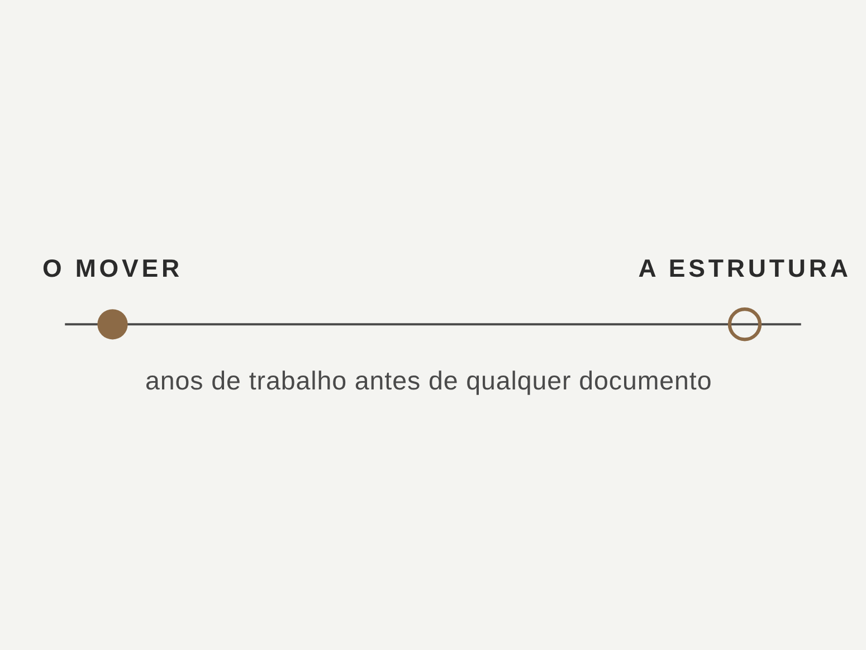
ATO VI · O PROJETO
Antes da estrutura, o mover
Vale dizer com clareza como isso começou, porque a ordem dos fatos importa.
Antes de existir qualquer estrutura, não havia matriz curricular. Não havia módulo, símbolo, insígnia ou certificado. Havia homens se assentando, uma Bíblia aberta, e fé reacendendo em lugares onde a culpa tentava apagá-la.
O projeto não criou esse mover. Ele nasceu para guardá-lo — porque o que estava acontecendo era bom demais para depender da memória e da disponibilidade de quem estava conduzindo.
32
Discipulando a Caserna · Projeto Caserna de Adulão
Notes:
Ato VI — O Projeto. Slide 32 de 69.

Slide 33
ATO VI · O PROJETO
O que é o Projeto Caserna de Adulão
NATUREZA
Programa de evangelização e discipulado
O Projeto Caserna de Adulão é um programa de evangelização e discipulado voltado aos profissionais de segurança pública, com atuação prioritária junto a militares estaduais.
Ele é vinculado à Casa de Oração para Todos os Povos, opera sob liderança pastoral definida e possui personalidade jurídica própria. Não é uma iniciativa informal, nem depende de uma única pessoa para continuar existindo — e as duas coisas foram decisões conscientes desde o início.
VÍNCULO ECLESIÁSTICO
Casa de Oração para Todos os Povos
PÚBLICO
Profissionais de segurança pública
PERSONALIDADE JURÍDICA
Constituída · CNPJ 63.724.286/0001-78
33
Discipulando a Caserna · Projeto Caserna de Adulão
Notes:
Ato VI — O Projeto. Slide 33 de 69.

Slide 34
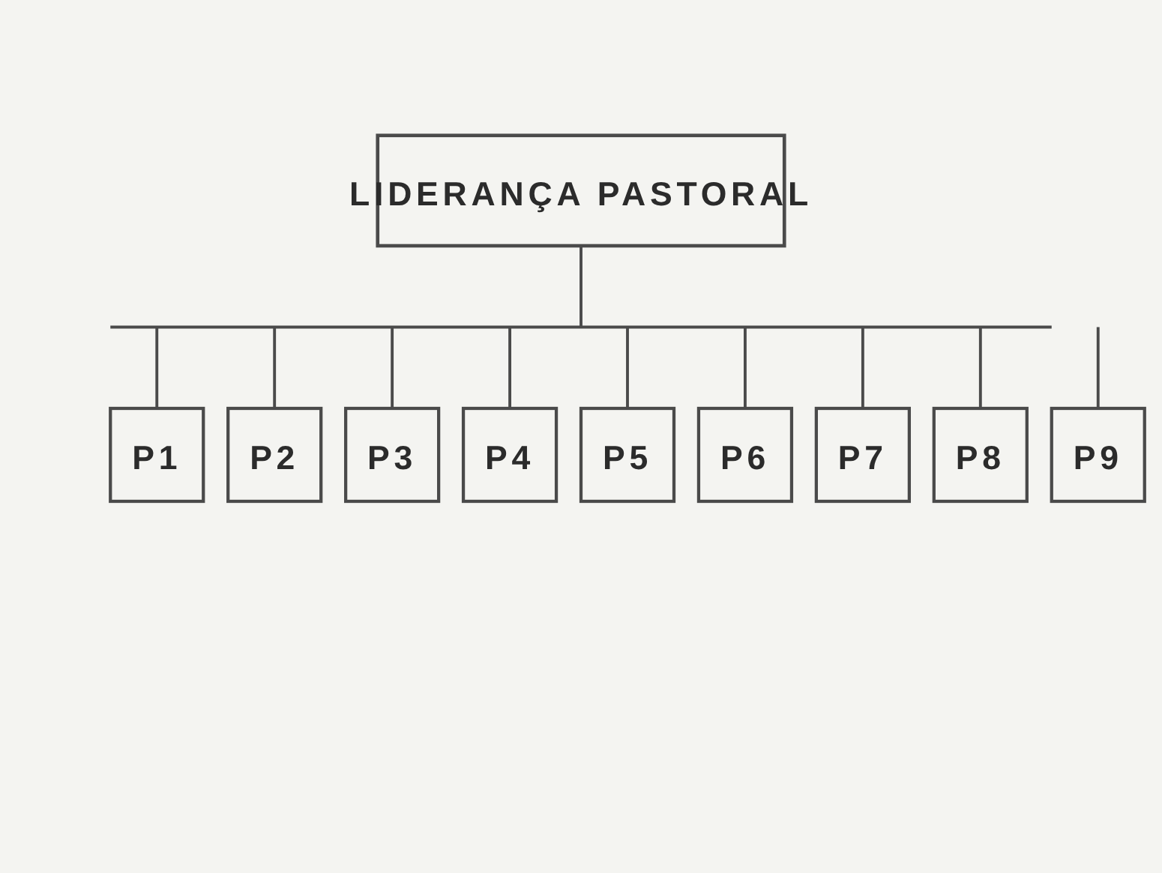
ATO VI · O PROJETO
Por que uma estrutura em setores
O projeto se organiza em setores nomeados de P1 a P9, seguindo a lógica de estado-maior que qualquer militar reconhece imediatamente.
Essa escolha tem três razões. A primeira é que a estrutura fala a língua de quem serve, e portanto se explica sozinha para o público-alvo. A segunda é que cada setor tem atribuição delimitada, o que evita que tudo dependa da boa vontade de quem estiver disponível. E a terceira, mais importante: um projeto com responsabilidades distribuídas não morre quando uma pessoa sai.
34
Discipulando a Caserna · Projeto Caserna de Adulão
Notes:
Ato VI — O Projeto. Slide 34 de 69.

Slide 35
ATO VI · O PROJETO
Onde o projeto atua
A atuação acontece em frentes distintas, e a ordem entre elas não é acidental.
Ambiente de reclusão militar
Onde o projeto nasceu e onde a necessidade é mais aguda.
Unidades operacionais
Quartéis e batalhões, com o militar em serviço ativo.
Igreja local
Recebendo e dando continuidade a quem sai da reclusão.
Famílias
Porque a ferida do militar nunca é só dele.
EM PLANEJAMENTO
Capelanias e articulações
Em construção, respeitando os canais próprios de cada instituição.
35
Discipulando a Caserna · Projeto Caserna de Adulão
Notes:
Ato VI — O Projeto. Slide 35 de 69.

Slide 36
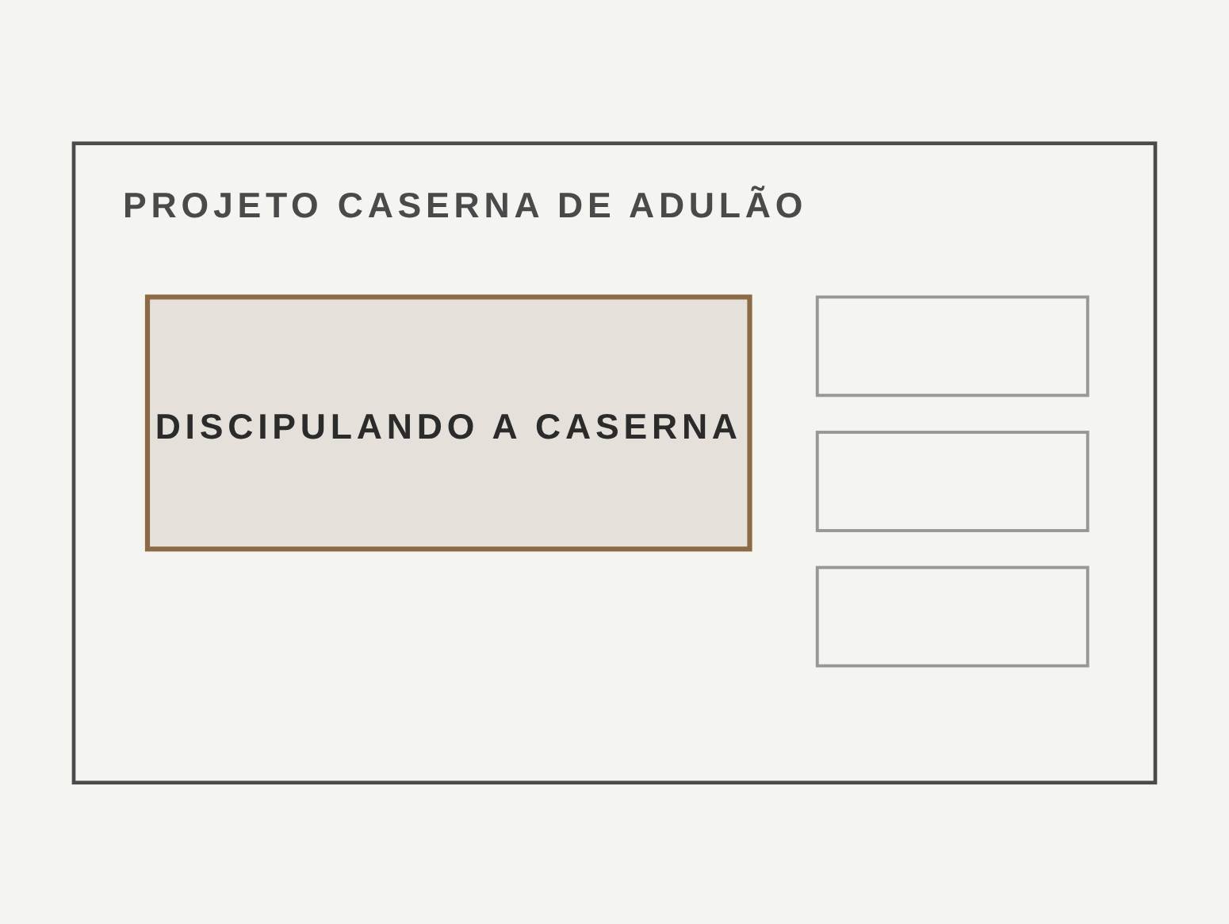
ATO VI · O PROJETO
Onde entra o Discipulando a Caserna
É importante separar duas coisas que às vezes se confundem.
O Projeto Caserna de Adulão é a instituição: a estrutura, a governança, as frentes de atuação e o vínculo eclesiástico.
O Discipulando a Caserna é o programa formativo que existe dentro dele. É a espinha dorsal pedagógica sobre a qual todo o resto se apoia — e é dele que trata o restante desta apresentação.
36
Discipulando a Caserna · Projeto Caserna de Adulão
Notes:
Ato VI — O Projeto. Slide 36 de 69.

Slide 37
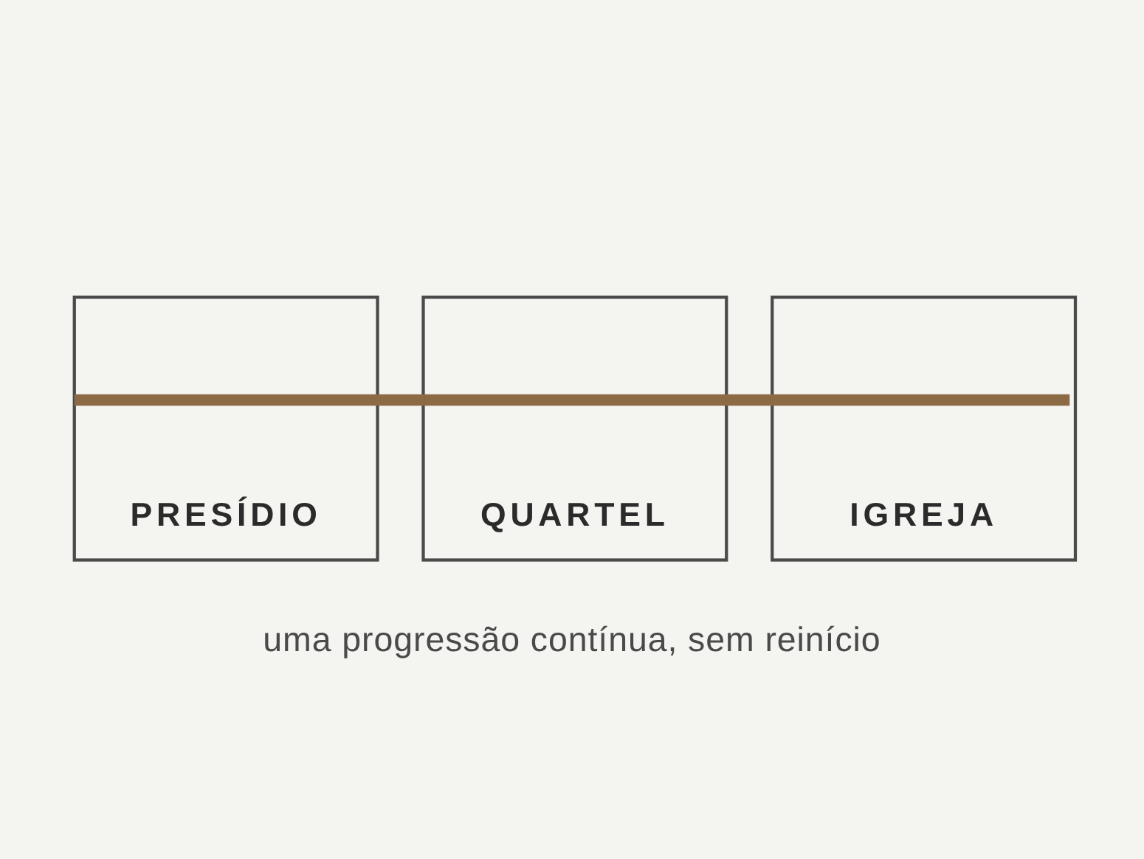
ATO VI · O PROJETO
Uma só progressão, em qualquer ambiente
Há um princípio que resolve um dos problemas mais frustrantes do trabalho com militares reclusos.
O homem que conclui o Módulo 1 dentro da reclusão não recomeça do zero quando sai. Ele é reconhecido como alguém que já percorreu a fase do chamado, e avança para a etapa seguinte na igreja ou no quartel onde for recebido.
Uma única linguagem. Uma única progressão. Válida no presídio, na unidade operacional e na igreja local. Para que isso funcione na prática, é preciso haver comunicação entre quem discipula dentro e quem recebe fora — e essa é uma decisão de fluxo pastoral, não de material didático.
Essa é a instituição. O que segue é o programa que ela carrega.
37
Discipulando a Caserna · Projeto Caserna de Adulão
Notes:
Ato VI — O Projeto. Slide 37 de 69. Fecho de ato: Essa é a instituição. O que segue é o programa que ela carrega.

Slide 38
ATO VII · O PROGRAMA
Não são quatro temas
O programa se divide em quatro módulos. Mas eles não são quatro assuntos escolhidos por conveniência — são quatro ações de Cristo, na ordem em que a graça costuma agir na vida de um homem.
Cristo Chamando
Ele convoca, perdoa e incorpora.
Cristo Treinando
Ele ensina, corrige e firma fundamentos.
Cristo Moldando
Ele amadurece afetos, vontade e caráter.
Cristo Enviando
Ele comissiona, sustenta e multiplica.
Repare no sujeito das quatro frases. Em todas, é Cristo — não o instrutor, e não o discípulo. Isso não é preciosismo retórico: é exatamente o que impede o programa de virar autoajuda com vocabulário militar.
38
Discipulando a Caserna · Projeto Caserna de Adulão
Notes:
Ato VII — O Programa. Slide 38 de 69.

Slide 39
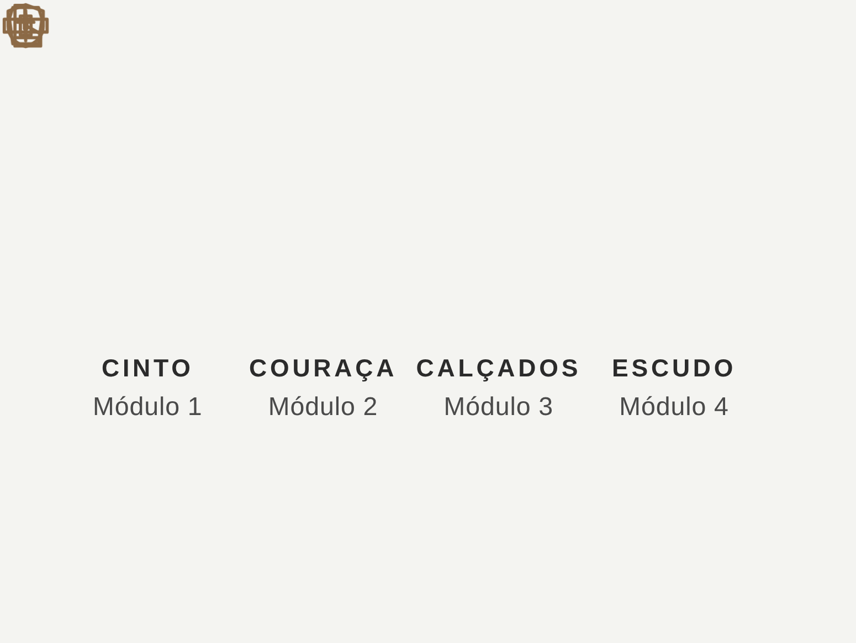
ATO VII · O PROGRAMA
A armadura que unifica tudo
Existe uma narrativa bíblica única que dá unidade aos quatro módulos, e ela está em Efésios 6: a armadura de Deus.
A escolha diz algo sobre a natureza do programa. O discípulo não coleciona conteúdos concluídos — ele é revestido, peça por peça, por alguém que não é ele mesmo.
Cada módulo corresponde a uma peça: o Cinto da Verdade, a Couraça da Justiça, os Calçados do Evangelho da Paz e o Escudo da Fé.
E se você olhar para o alto desta página, vai reconhecer esses quatro ícones. Aquela barra não é um indicador de progresso comum: é a armadura sendo vestida conforme você avança. A navegação deste documento é a própria doutrina do programa.
39
Discipulando a Caserna · Projeto Caserna de Adulão
Notes:
Ato VII — O Programa. Slide 39 de 69.

Slide 40
ATO VII · O PROGRAMA
4 × 12 = 48
Quatro módulos sequenciais, doze lições cada, um ciclo anual completo. Um encontro por semana, de uma hora e meia a duas horas.
São 48 semanas efetivas de aula distribuídas em onze a doze meses de calendário — a folga existe para feriados, restrições institucionais, revisões e cerimônias de transição.
40
Discipulando a Caserna · Projeto Caserna de Adulão
Notes:
Ato VII — O Programa. Slide 40 de 69.

Slide 41
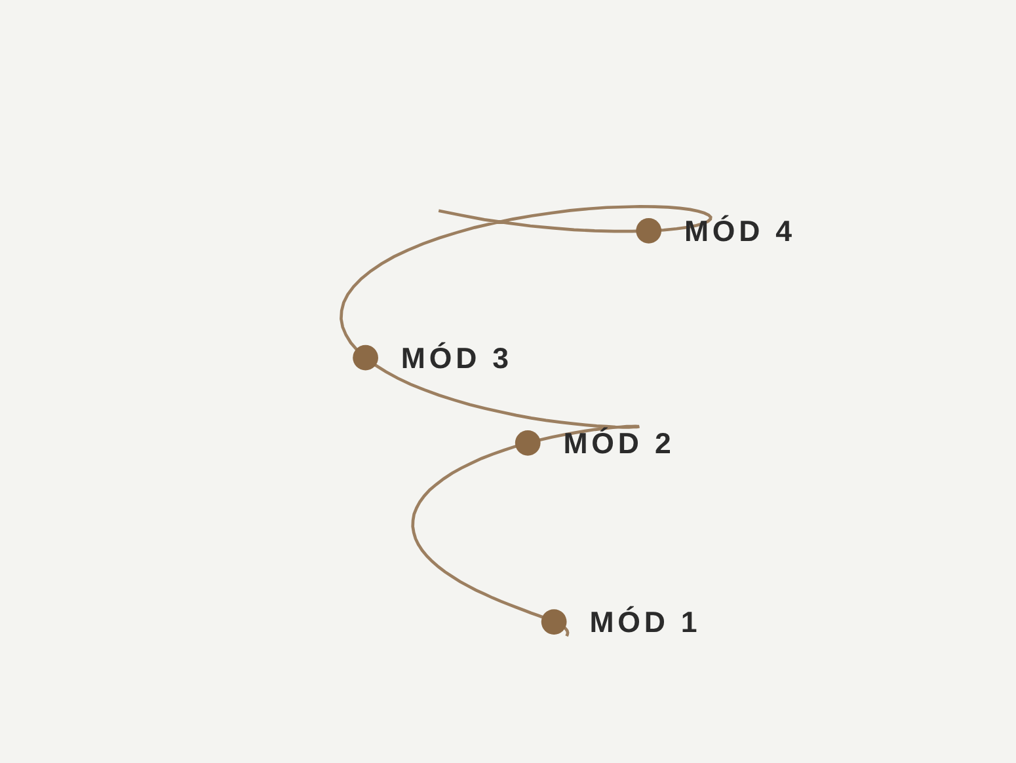
ATO VII · O PROGRAMA
A progressão é em espiral
Um cuidado que vale explicar: nenhum módulo repete o anterior, mas alguns temas retornam.
Oração aparece no Módulo 2 como disciplina pessoal e volta no Módulo 4 como intercessão pela tropa. Identidade aparece no Módulo 1 como reintegração pela graça e retorna no Módulo 3 como caráter formado. O tema é o mesmo; a profundidade e a finalidade, não.
O discípulo não gira em torno dos mesmos assuntos. Ele sobe.
41
Discipulando a Caserna · Projeto Caserna de Adulão
Notes:
Ato VII — O Programa. Slide 41 de 69.

Slide 42
ATO VII · O PROGRAMA
MÓDULO 1 · LIÇÕES 1 A 12 · CINTO DA VERDADE
Cristo Chamando
O primeiro módulo trata de acolhimento e fundamento. Ele começa recebendo o ferido antes de qualquer exigência — a primeira lição se chama “Bem-vindo a Adulão: o quartel dos feridos” — e caminha até a vida em comunhão.
No meio do percurso está a lição que sintetiza a tese do projeto inteiro: a graça que devolve a patente. Não como recompensa por mudança, mas como dom que torna a mudança possível.
O QUE ESTE MÓDULO FORMA
Identidade restaurada, compreensão do Evangelho da graça e as primeiras experiências de vida em tropa.
ENCERRA NA PRIMEIRA MARCHA — O RECRUTA QUE SE RENDEU.
42
Discipulando a Caserna · Projeto Caserna de Adulão
Notes:
Ato VII — O Programa. Slide 42 de 69.

Slide 43
ATO VII · O PROGRAMA
MÓDULO 2 · LIÇÕES 13 A 24 · COURAÇA DA JUSTIÇA
Cristo Treinando
O segundo módulo constrói rotina. Ele vai da oração como comunicação diária até a preparação para o batismo, passando por igreja, santificação, combate espiritual, adoração, mordomia, lar e perdão.
É o módulo em que o discípulo deixa de depender de intensidade emocional e passa a depender de constância. É também o mais exigente, porque disciplina não produz sensação imediata de progresso.
O QUE ESTE MÓDULO FORMA
Disciplinas espirituais estabelecidas, pertencimento à igreja e integridade na rotina.
ENCERRA NA SEGUNDA MARCHA — O COMBATENTE QUE SE FORTALECE.
43
Discipulando a Caserna · Projeto Caserna de Adulão
Notes:
Ato VII — O Programa. Slide 43 de 69.

Slide 44
ATO VII · O PROGRAMA
MÓDULO 3 · LIÇÕES 25 A 36 · CALÇADOS DO EVANGELHO DA PAZ
Cristo Moldando
O terceiro módulo trabalha o caráter, que é a parte mais lenta e menos visível da formação. Vai dos dons do Espírito até a multiplicação, passando pelo fruto do Espírito, pela mente de Cristo, pela autoridade e submissão, pelo sofrimento e pela alegria em meio à luta.
É aqui que o discípulo aprende a permanecer de pé quando as circunstâncias não melhoram — e, num ambiente de reclusão, essa é a competência decisiva.
O QUE ESTE MÓDULO FORMA
Caráter obediente, maturidade nos afetos e perseverança sob provação.
ENCERRA NA TERCEIRA MARCHA — O GUERREIRO QUE PERSEVERA.
44
Discipulando a Caserna · Projeto Caserna de Adulão
Notes:
Ato VII — O Programa. Slide 44 de 69.

Slide 45
ATO VII · O PROGRAMA
MÓDULO 4 · LIÇÕES 37 A 48 · ESCUDO DA FÉ
Cristo Enviando
O quarto módulo é sobre saída. Vai da Grande Comissão até a formatura, passando por evangelismo relacional, vocação, liderança pelo exemplo, unidade, serviço, intercessão, missões e perseverança até o fim.
A última lição não celebra a conclusão de um curso. Ela envia o discípulo para formar outro — e é isso que fecha o ciclo do programa.
O QUE ESTE MÓDULO FORMA
Visão missionária, liderança pelo exemplo e capacidade de discipular outros.
ENCERRA NA FORMATURA DO SOLDADO DE CRISTO.
45
Discipulando a Caserna · Projeto Caserna de Adulão
Notes:
Ato VII — O Programa. Slide 45 de 69.

Slide 46
ATO VII · O PROGRAMA
As 48 lições
Aqui está o ano inteiro, lição por lição. Você pode percorrer no seu ritmo — o filtro abaixo mostra um módulo de cada vez. O texto integral de cada lição está nas edições do Instrutor e do Aluno; o que você vê aqui é o mapa.
# | LIÇÃO | TEXTO-BASE | OBJETIVO
01 | Bem-vindo a Adulão: o quartel dos feridos | 2Tm 2.3 | Acolher o ferido antes de qualquer exigência: Adulão é abrigo, não vitrine de heróis.
02 | O Comandante que entra na caverna | Jo 14.18 | Mostrar Cristo como o Senhor que desce ao lugar do fracasso para resgatar.
03 | Contemplação: resposta de gratidão ao resgate | 2Co 3.18 | Ensinar a contemplação como resposta ao resgate, não técnica para merecer.
04 | A Bíblia: o Manual do Guerreiro | Sl 119.105 | Firmar a autoridade da Escritura como manual que orienta a marcha.
05 | Insubordinação: a quebra de lealdade que custa a honra | Rm 3.23 | Apresentar o pecado como quebra de lealdade, com diagnóstico que cura.
06 | Ordem de reintegração: a graça que devolve a patente | Ef 2.8-9 | Anunciar a graça que reintegra: dom de Cristo, não salário do esforço.
07 | A Fé: Confiança e Obediência | Hb 11.6 | Ensinar a fé como confiança que se traduz em obediência.
08 | Apresentando-se para o serviço: a rendição que restaura a confiança | At 3.19 | Demonstrar que o arrependimento é reapresentar-se ao Quartel-General para servir sob novas ordens.
09 | A Cruz: O Juramento de Lealdade | Lc 9.23 | Ensinar o custo do discipulado como entrega diária, em resposta amorosa.
10 | Nova farda, nova missão | Jo 3.3-8 | Apresentar o novo nascimento como nova natureza que habilita a um propósito útil.
11 | O Espírito Santo: O Instrutor Interior | Jo 16.13 | Ensinar que o Espírito guia, corrige e fortalece por dentro, formando obediência.
12 | Comunhão e Vida de Tropa | At 2.42-47 | Demonstrar que ninguém cresce isolado: a tropa é ambiente de edificação e cuidado.
Módulo 1 · as 48 lições completas constam do Guia Mestre, do HTML navegável e do PDF desta apresentação.
46
Discipulando a Caserna · Projeto Caserna de Adulão
Notes:
Ato VII — O Programa. Slide 46 de 69.

Slide 47
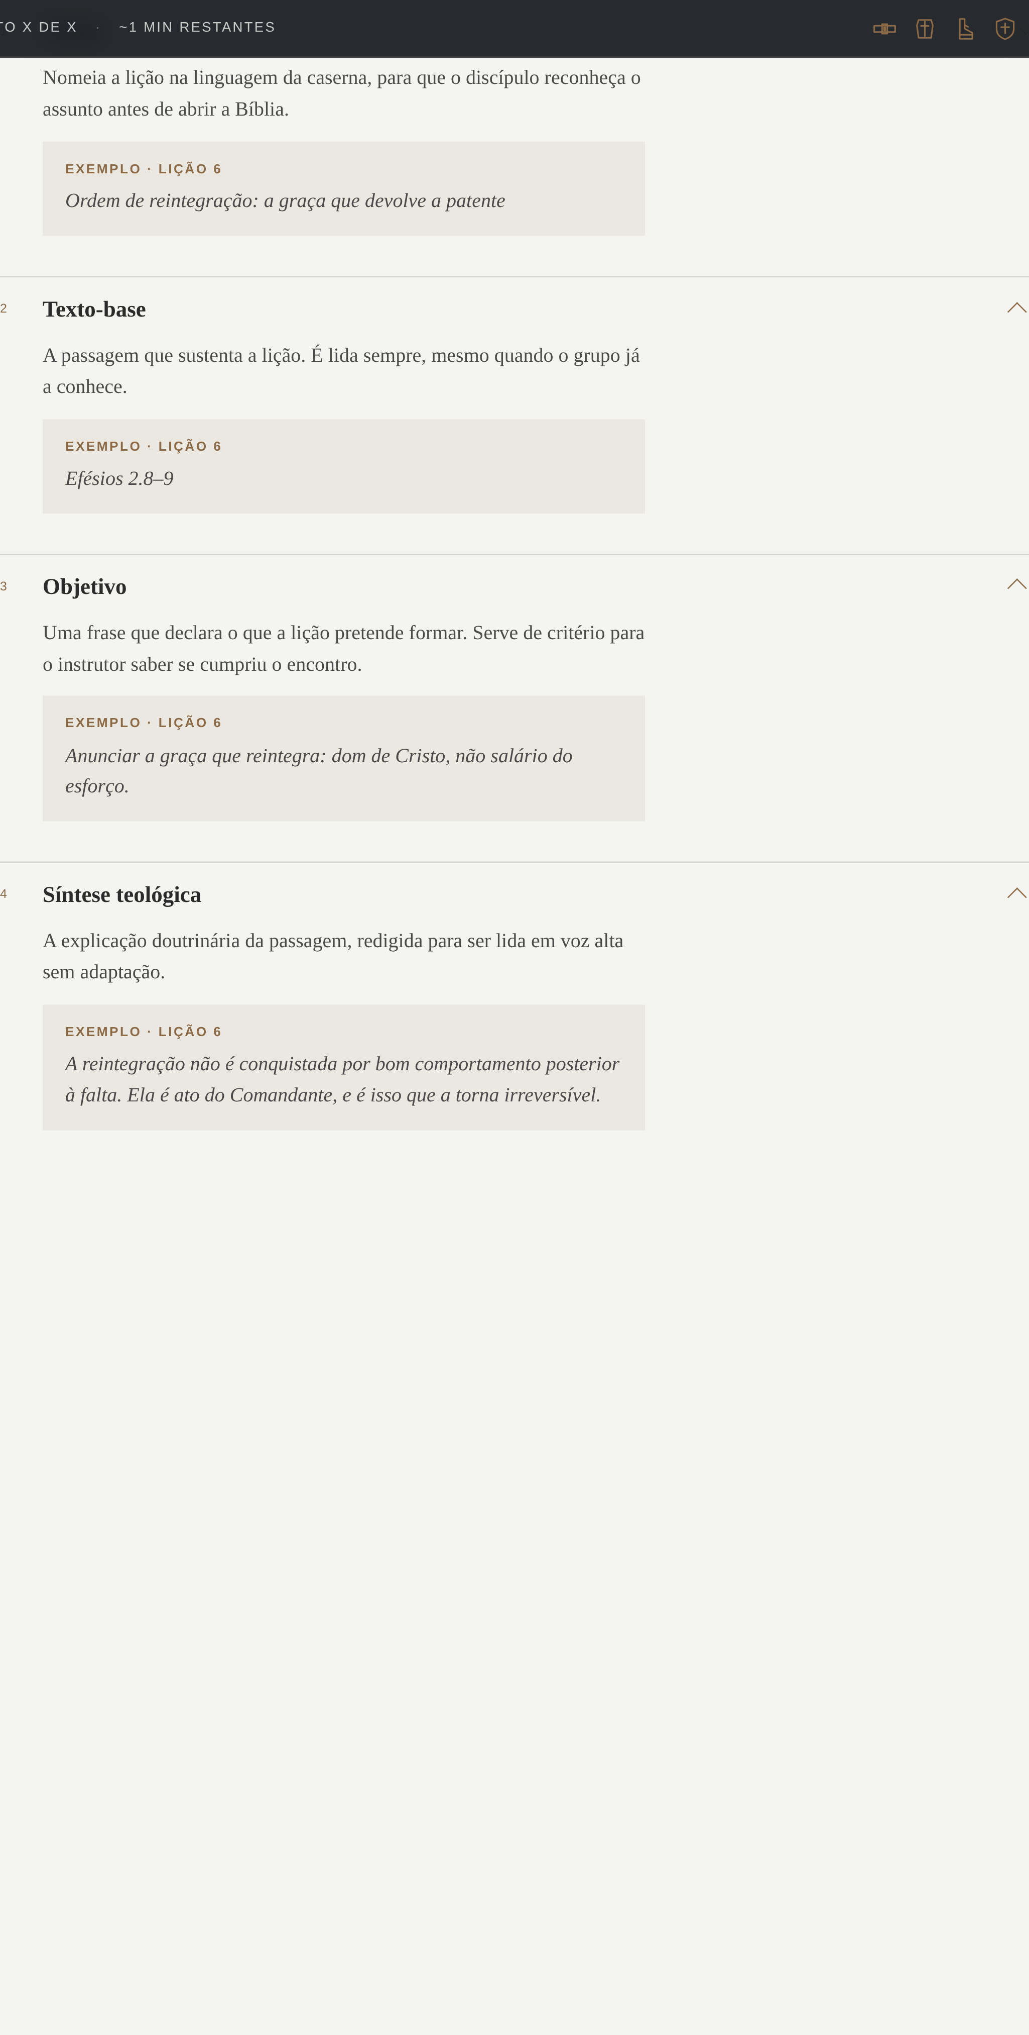
ATO VII · O PROGRAMA
Toda lição tem sete elementos
Cada uma das 48 lições segue exatamente a mesma estrutura interna. São sete elementos, sempre nesta ordem. Toque em cada um para ver como o Guia o define.
A repetição do formato pode parecer rígida, mas ela resolve um problema real: instrutores diferentes, em ambientes diferentes, ministram o mesmo conteúdo sem perda de ênfase. A previsibilidade não cria frieza — ela cria chão, principalmente para quem vive num ambiente onde quase nada é previsível.
47
Discipulando a Caserna · Projeto Caserna de Adulão
Notes:
Ato VII — O Programa. Slide 47 de 69.

Slide 48
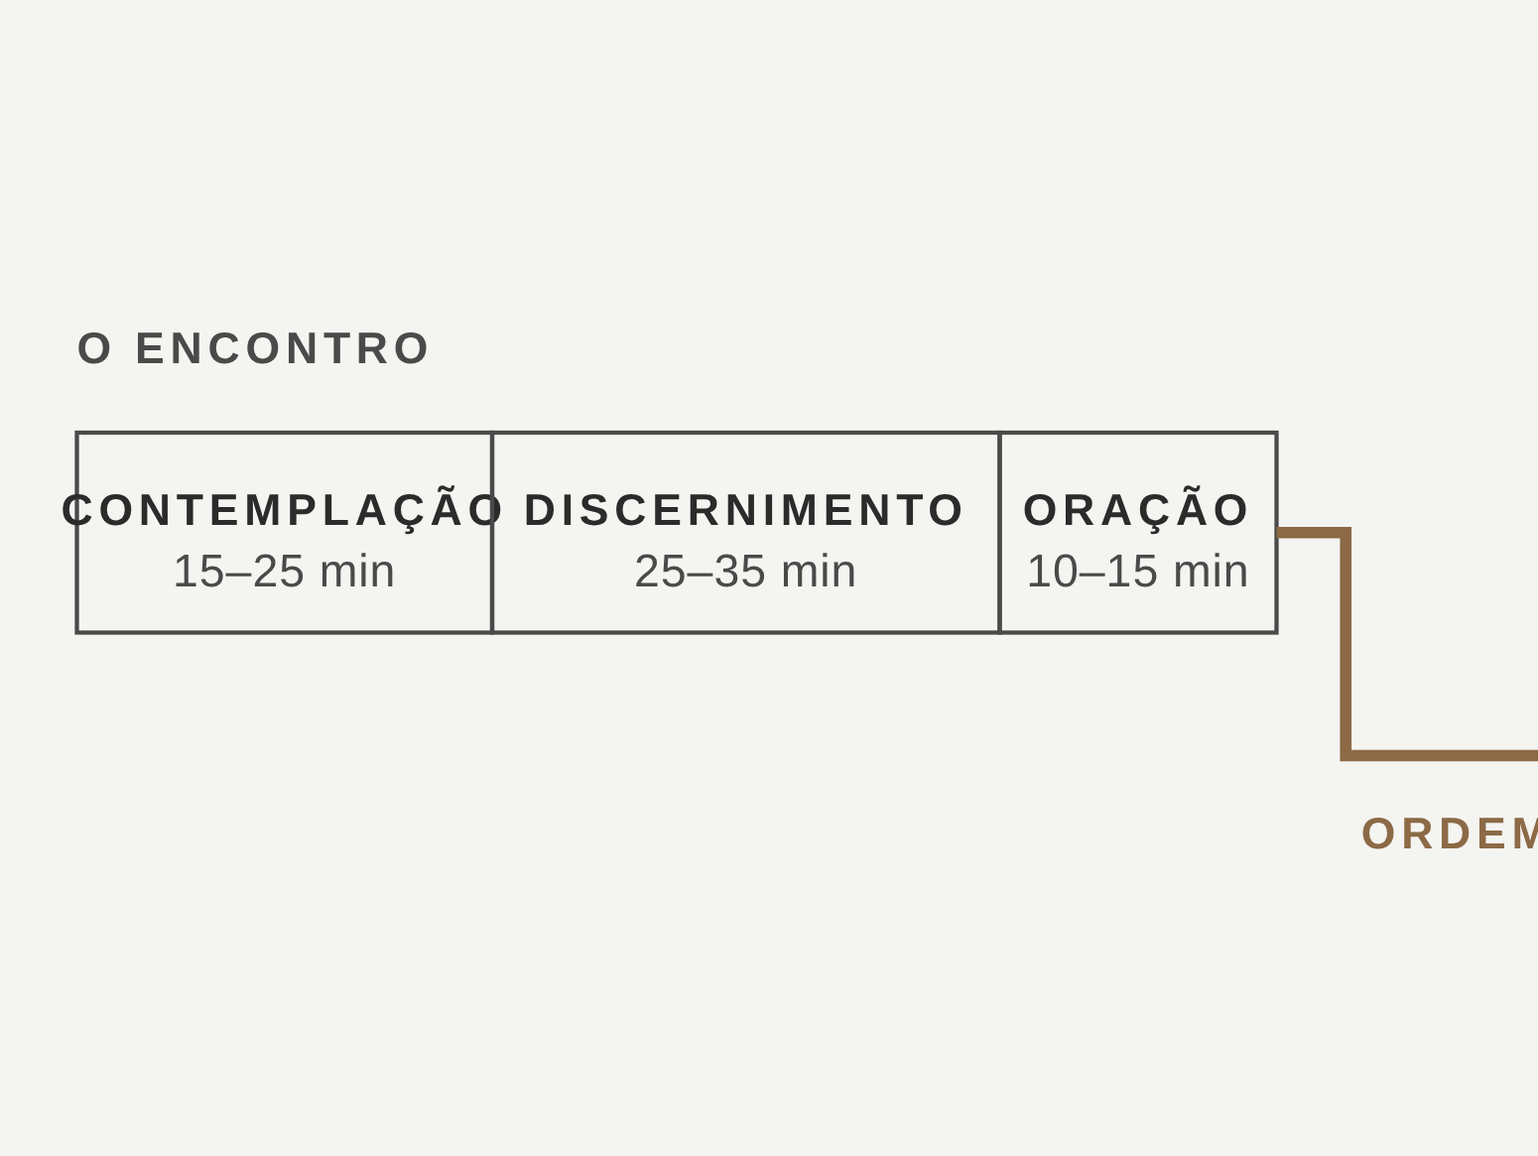
ATO VII · O PROGRAMA
A Ordem do Dia
De todos os sete elementos, um merece explicação separada.
Toda lição termina com uma Ordem do Dia: uma ação prática, simples e verificável, a ser cumprida ao longo da semana. Pode ser um versículo memorizado, uma reconciliação buscada, um serviço prestado a alguém da ala, uma oração mantida em horário fixo.
O encontro termina; a lição não. É a Ordem do Dia que atravessa a semana e transforma conteúdo em hábito — e é o que impede o programa de virar uma aula semanal a que se assiste.
48
Discipulando a Caserna · Projeto Caserna de Adulão
Notes:
Ato VII — O Programa. Slide 48 de 69.

Slide 49
ATO VII · O PROGRAMA
As marchas, e a sobriedade dos ritos
Cada módulo termina em um marco reconhecido pelo grupo. Repare na progressão dos substantivos: recruta, combatente, guerreiro, soldado. É a mesma pessoa, em quatro estágios. E porque um sistema de insígnias, num ambiente onde a hierarquia já é linguagem corrente, tem caminho curto para virar vaidade, o programa define com precisão o que essas cerimônias são e o que elas não são.
PRIMEIRA MARCHA
O Recruta que se Rendeu
SEGUNDA MARCHA
O Combatente que se Fortalece
TERCEIRA MARCHA
O Guerreiro que Persevera
CONCLUSÃO
Formatura do Soldado de Cristo
O QUE A TRANSIÇÃO É
O QUE A TRANSIÇÃO NÃO É
Leitura bíblica breve, oração, entrega da insígnia, testemunho de quem concluiu e registro pastoral simples.
Premiação, ranking, comparação entre discípulos, espetáculo público ou condicionamento de bênçãos ao desempenho.
Nenhum discípulo deve ser constrangido ou exposto. Onde o contexto institucional não permitir cerimônia, o registro pastoral cumpre a mesma função.
49
Discipulando a Caserna · Projeto Caserna de Adulão
Notes:
Ato VII — O Programa. Slide 49 de 69.

Slide 50

ATO VII · O PROGRAMA
O certificado
O certificado de cada marcha existe como memória pastoral, não como comprovação de mérito. O texto-base é sempre o mesmo, e ele deixa claro de quem é a obra:
“Certificamos que [nome] concluiu, pela graça de Cristo, a [marcha correspondente] do Discipulando a Caserna, como testemunho da obra que Deus começou e haverá de completar.”
A referência é Filipenses 1.6 — e ela volta na última página desta apresentação, pelo mesmo motivo.
50
Discipulando a Caserna · Projeto Caserna de Adulão
Notes:
Ato VII — O Programa. Slide 50 de 69.

Slide 51
ATO VII · O PROGRAMA
O que se espera ao fim do ciclo
Ao fim das 48 lições, o programa espera reconhecer cinco marcas no discípulo. Elas não são critérios de aprovação — são sinais de uma obra de graça, e servem para leitura pastoral, não para avaliação.
Fé bíblica e cristocêntrica
Cristo no centro, e a Escritura como autoridade.
Identidade restaurada
Honra redimida por graça, não por desempenho.
Disciplina e comunhão
Constância pessoal e vida em corpo.
Caráter obediente e servidor
Maturidade que se vê no cotidiano.
Compromisso com a missão
Disposição de formar outros.
Nenhuma delas descreve perfeição alcançada. Todas descrevem caminho em andamento. Essa distinção não é uma amenização de linguagem: ela é o que impede o perfil de virar régua de cobrança sobre homens que já vivem sob cobrança suficiente.
O que se vive em sala precisa ter forma visível fora dela.
51
Discipulando a Caserna · Projeto Caserna de Adulão
Notes:
Ato VII — O Programa. Slide 51 de 69. Fecho de ato: O que se vive em sala precisa ter forma visível fora dela.

Slide 52
ATO VIII · A IDENTIDADE VISUAL
Você viu esta imagem na primeira tela desta apresentação, sem nenhuma explicação.
Agora ela pode ser lida.
52
Discipulando a Caserna · Projeto Caserna de Adulão
Notes:
Ato VIII — A Identidade Visual. Slide 52 de 69.

Slide 53

ATO VIII · A IDENTIDADE VISUAL
O escudo é um catecismo
A logomarca do projeto não é decoração. Ela é a doutrina do programa em forma gráfica, e cada elemento tem justificativa.
O corpo é um escudo, dividido em quatro campos. Em cada campo está cravada uma das insígnias dos módulos: o cinto, a couraça, os calçados e — no quarto campo — o próprio escudo da fé, repetido dentro do escudo maior.
O conjunto é encimado pelo capacete e atravessado pela espada.
A leitura da marca é a leitura do programa: o discípulo não coleciona medalhas. Ele é revestido por Cristo.
53
Discipulando a Caserna · Projeto Caserna de Adulão
Notes:
Ato VIII — A Identidade Visual. Slide 53 de 69.

Slide 54
ATO VIII · A IDENTIDADE VISUAL
Por que cada insígnia está no módulo em que está
A correspondência entre peça da armadura e módulo não foi escolhida por conveniência estética. Cada peça está onde está por uma razão que vem do próprio texto de Efésios 6.
MÓDULO 1 · CHAMANDO Cinto da Verdade Ef 6.14 · Cinto de guarnição | Primeira peça a ser posta e a que sustenta todas as outras. No módulo do chamado, o homem recebe a verdade do Evangelho que sustenta a nova identidade. Sem ele, nenhuma outra peça se prende ao corpo.
MÓDULO 2 · TREINANDO Couraça da Justiça Ef 6.14 · Colete balístico | A couraça protege o que é vital. No módulo do treinamento, o discípulo aprende a guardar o coração e a integridade na rotina — a proteção daquilo que, se atingido, encerra o combate.
MÓDULO 3 · MOLDANDO Calçados do Evangelho da Paz Ef 6.15 · Coturno | O calçado permite permanecer de pé em terreno hostil. No módulo do caráter, o discípulo é firmado para andar dignamente em qualquer terreno, com mansidão e constância.
MÓDULO 4 · ENVIANDO Escudo da Fé Ef 6.16 · Insígnia final | Única peça que protege também o companheiro ao lado, e não apenas quem o carrega. No módulo do envio, a fé se torna ativa, missionária e coletiva.
54
Discipulando a Caserna · Projeto Caserna de Adulão
Notes:
Ato VIII — A Identidade Visual. Slide 54 de 69.

Slide 55
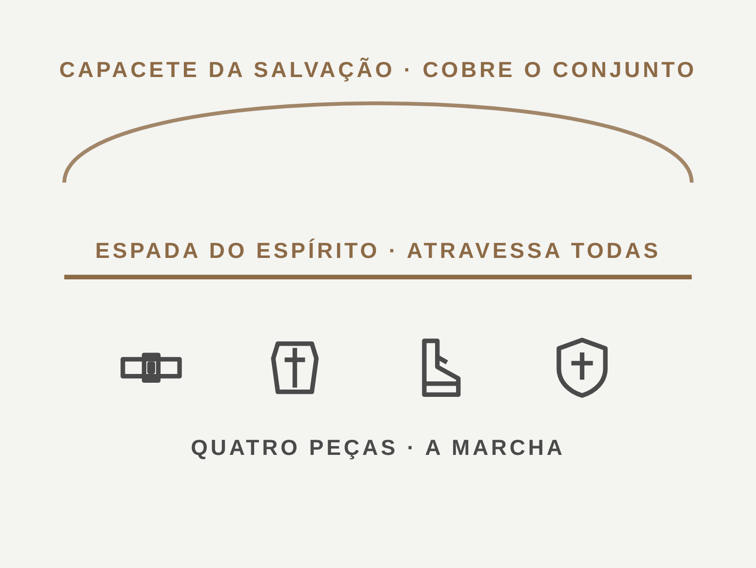
ATO VIII · A IDENTIDADE VISUAL
As duas peças que não pertencem a módulo nenhum
Efésios 6 lista seis peças, e o programa usa apenas quatro como insígnias de módulo. As outras duas ficaram de fora de propósito, e a decisão é teológica.
A Espada do Espírito é a Palavra de Deus. Ela não pertence a uma etapa da formação: atravessa todas, do chamado ao envio, como instrumento de cada lição. Por isso, na marca, ela corta o escudo transversalmente em vez de ocupar um campo.
O Capacete da Salvação guarda a mente na esperança. Está reservado à dimensão pastoral de socorro, nos módulos complementares voltados a quem atravessa crise aguda. Por isso ele encima o escudo: cobre o conjunto inteiro sem estar em nenhuma parte específica.
Quatro peças descrevem a marcha. Duas acompanham o soldado por toda a jornada e em suas crises.
55
Discipulando a Caserna · Projeto Caserna de Adulão
Notes:
Ato VIII — A Identidade Visual. Slide 55 de 69.

Slide 56
ATO VIII · A IDENTIDADE VISUAL
O que pode mudar e o que não pode
Uma regra de governança fecha este assunto, e ela vale para qualquer unidade que venha a adotar o programa.
PODE VARIAR
NÃO PODE VARIAR
O recurso gráfico usado para cada símbolo, conforme o que estiver disponível: um impresso, um cartão, uma insígnia bordada, uma projeção, ou mesmo apenas a menção verbal na cerimônia.
O significado espiritual de cada peça e a ordem em que os símbolos são entregues.
Em outras palavras: se faltar recurso, a cerimônia acontece do mesmo jeito. O que não pode acontecer é a insígnia significar outra coisa, ou vir fora de ordem.
PENDENTE O Caderno de Identidade Visual que consolidará essas regras está previsto e ainda não foi produzido.
56
Discipulando a Caserna · Projeto Caserna de Adulão
Notes:
Ato VIII — A Identidade Visual. Slide 56 de 69.

Slide 57
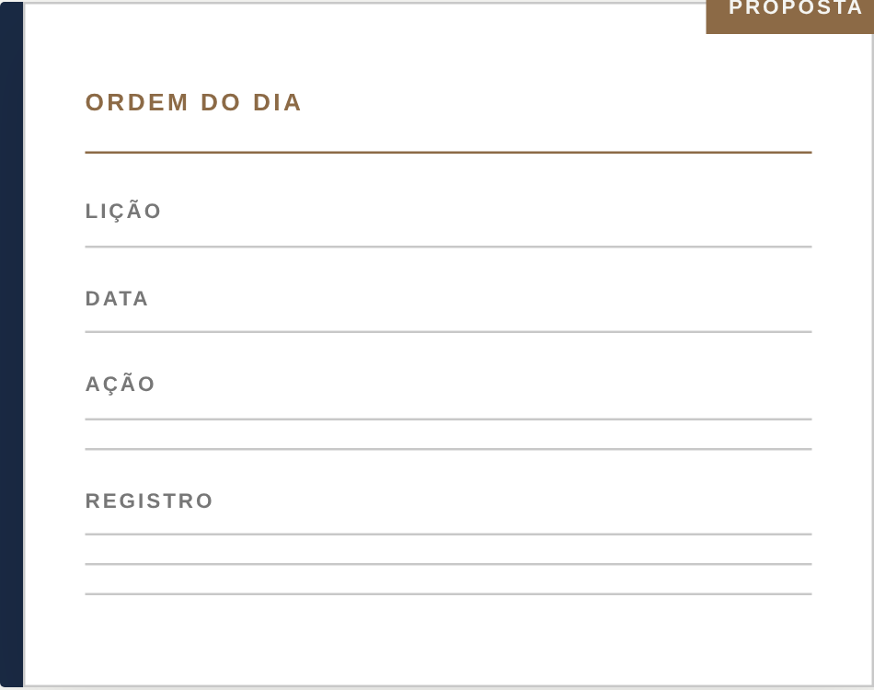
ATO VIII · A IDENTIDADE VISUAL
A identidade fora da sala
Há uma peça material que o método praticamente exige, e é justo apresentá-la antes de qualquer outra.
Como toda lição termina em Ordem do Dia, e a Ordem do Dia é cumprida ao longo da semana, ela precisa ser registrada em algum lugar. A Caderneta de Campanha é onde o discípulo anota o que foi pedido e o que foi cumprido: o versículo memorizado, a reconciliação buscada, o serviço prestado, a oração mantida.
Ela não é lembrança do curso. É instrumento da lição — nasceu da pedagogia, não de uma loja.
Outras aplicações da marca, ligadas a pertencimento e senso de tropa, estão em estudo e não foram aprovadas. Quando forem tratadas, virão acompanhadas de salvaguardas: uso vinculado a participantes do projeto, nenhuma peça condicionando participação ou avanço, e destinação de eventual receita definida e prestada em conta à liderança.
Nada disso sobrevive sozinho. Falta o que garante que se repita.
57
Discipulando a Caserna · Projeto Caserna de Adulão
Notes:
Ato VIII — A Identidade Visual. Slide 57 de 69. Fecho de ato: Nada disso sobrevive sozinho. Falta o que garante que se repita.

Slide 58

ATO IX · O GUIA MESTRE
O problema que ainda não foi resolvido
Tudo o que você viu até aqui pode funcionar muito bem — e desaparecer em três anos.
Lembre da força que trabalha contra este tipo de trabalho: a perda. O melhor discipulado do mundo, se não estiver documentado, dura exatamente o tempo de permanência de quem o conduz. Instrutor é transferido. Voluntário muda de cidade. Liderança se renova.
Um método que só existe na cabeça de quem o criou não é um método. É um talento — e talento não se replica.
58
Discipulando a Caserna · Projeto Caserna de Adulão
Notes:
Ato IX — O Guia Mestre. Slide 58 de 69.

Slide 59
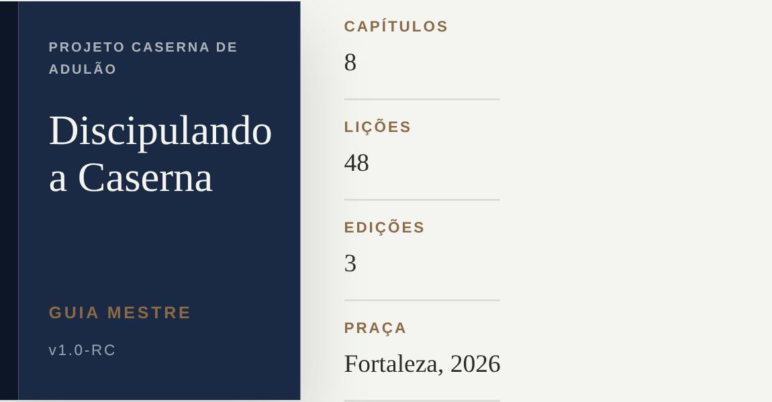
ATO IX · O GUIA MESTRE
O que é o Guia Mestre
O Guia Mestre do Discipulando a Caserna é a resposta a esse problema.
Ele é a referência oficial do programa — um vade mecum espiritual que reúne a doutrina, o método, a estrutura das 48 lições, os ritos de transição e as regras de governança em um documento único.
Ele não existe para engessar o que Deus faz. Existe para guardar, nutrir e conduzir: guardar o que já foi aprendido, nutrir quem vai conduzir, e conduzir o discípulo por um caminho que alguém pensou inteiro antes de ele começar a andar.
59
Discipulando a Caserna · Projeto Caserna de Adulão
Notes:
Ato IX — O Guia Mestre. Slide 59 de 69.

Slide 60
ATO IX · O GUIA MESTRE
As quatro exigências que o Guia assumiu
O documento foi escrito com quatro obrigações declaradas desde a primeira página.
Unificar a doutrina
Que todos ensinem a mesma coisa, com a mesma ênfase.
Servir de referência ao instrutor
Que ninguém precise improvisar o que já foi decidido.
Estabelecer jornada progressiva
Que o discípulo saiba onde está e para onde vai.
Garantir replicabilidade fiel
Que o programa possa existir sem quem o escreveu.
A quarta é a mais importante, e é a que resolve o problema do slide anterior.
60
Discipulando a Caserna · Projeto Caserna de Adulão
Notes:
Ato IX — O Guia Mestre. Slide 60 de 69.

Slide 61
ATO IX · O GUIA MESTRE
Um conteúdo, três profundidades
O material se organiza em três edições, cada uma para um uso diferente.
Guia Mestre
Doutrina, método, estrutura e governança. Destinado à liderança e à formação de instrutores. É o documento de referência.
Edição do Instrutor
A condução de cada lição, com notas pastorais, sugestões de aplicação e as perguntas de reflexão comentadas.
Edição do Aluno
O texto da lição, o espaço de registro e a Ordem do Dia da semana.
É um só conteúdo em três níveis de profundidade. Isso significa que o discípulo, o instrutor e a liderança estão sempre falando exatamente da mesma coisa.
61
Discipulando a Caserna · Projeto Caserna de Adulão
Notes:
Ato IX — O Guia Mestre. Slide 61 de 69.

Slide 62
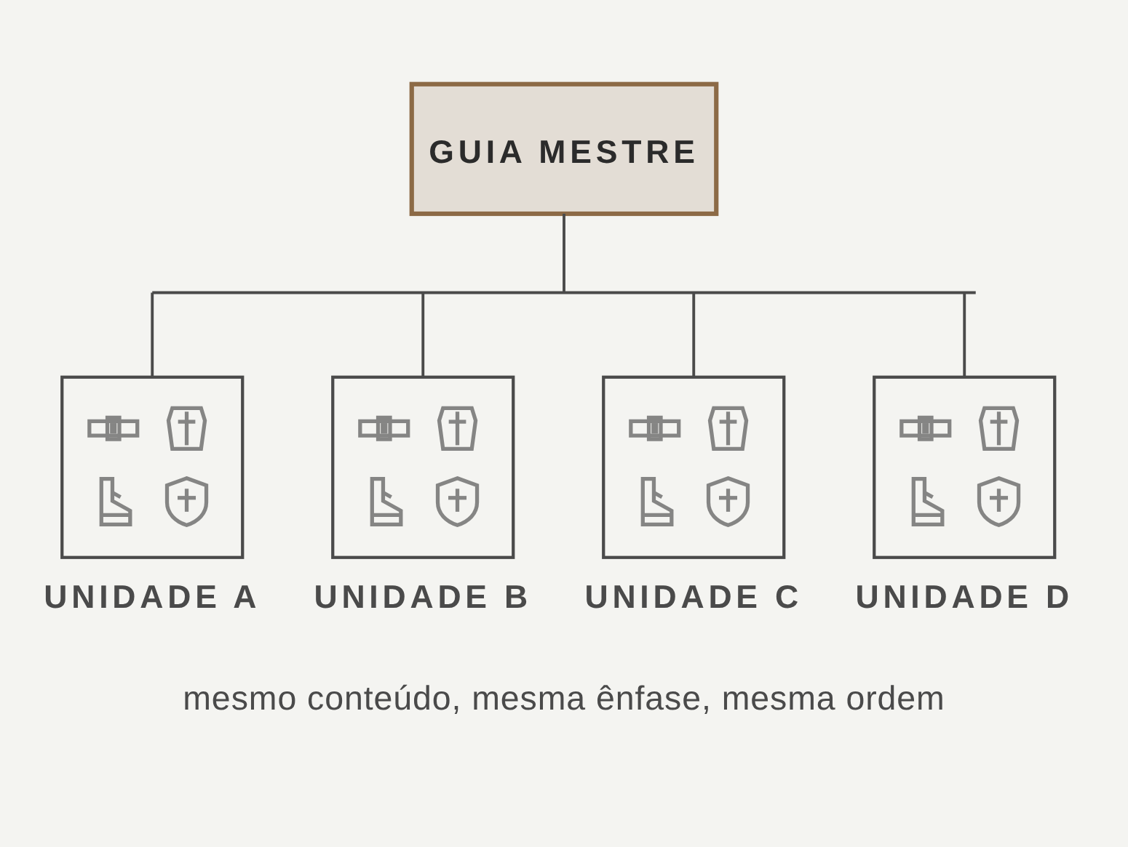
ATO IX · O GUIA MESTRE
Como isso torna o programa replicável
Aqui está o efeito prático de tudo isso.
Um instrutor formado, em qualquer unidade, em qualquer cidade, abre o mesmo documento e conduz a mesma lição, com a mesma sequência interna e a mesma ênfase teológica. O discípulo que passa por ele recebe o que receberia em qualquer outro lugar onde o programa exista.
A qualidade deixa de depender do talento de quem ensina e passa a depender da fidelidade ao que está escrito. Isso não elimina o dom pessoal — apenas garante que a ausência dele não comprometa o resultado.
62
Discipulando a Caserna · Projeto Caserna de Adulão
Notes:
Ato IX — O Guia Mestre. Slide 62 de 69.

Slide 63
ATO IX · O GUIA MESTRE
O que o Guia deliberadamente não faz
É importante dizer também os limites do documento, porque método sem limite vira legalismo.
O GUIA NÃO SUBSTITUI
O GUIA ESTABELECE
Não substitui o Espírito Santo, que é quem de fato forma. Não dispensa sensibilidade pastoral diante do caso concreto. Não impede que o instrutor adapte a linguagem ao seu grupo.
Ajustes pedagógicos são bem-vindos e esperados. Alteração doutrinária, não: ela exige deliberação pastoral formal, e não decisão individual de quem estiver conduzindo.
O documento é versionado, as alterações são registradas, e há previsão de instância responsável pela guarda doutrinária. É isso que permite que o programa sobreviva ao seu autor — que é, no fim das contas, o objetivo dele.
É tudo o que já existe. A partir daqui, o que ainda não existe.
63
Discipulando a Caserna · Projeto Caserna de Adulão
Notes:
Ato IX — O Guia Mestre. Slide 63 de 69. Fecho de ato: É tudo o que já existe. A partir daqui, o que ainda não existe.

Slide 64
ATO X · O HORIZONTE
O que ainda não existe
Antes de falar do que vem pela frente, é honesto listar o que ainda não está pronto. A clareza sobre as pendências é o que dá crédito ao que já está feito.
EM PLANEJAMENTO
Formação de instrutores
O Guia forma o discípulo; falta um percurso formal para formar quem forma. É a pendência mais crítica das três.
EM PLANEJAMENTO
Apêndices Pastorais
Dois documentos companheiros para crise aguda: A Marcha da Liberdade, associada ao Capacete da Salvação, e Vigília na Tempestade, associada à Espada do Espírito.
EM PLANEJAMENTO
Caderno de Identidade Visual
A consolidação das regras de uso da marca e dos símbolos.
Limites de escopo, declarados: nada disso substitui acompanhamento profissional, jurídico ou clínico. O projeto não faz promessas sobre processos institucionais ou progressão de pena. Toda condução acontece em comunhão com a igreja e, onde houver, com a capelania.
64
Discipulando a Caserna · Projeto Caserna de Adulão
Notes:
Ato X — O Horizonte. Slide 64 de 69.

Slide 65
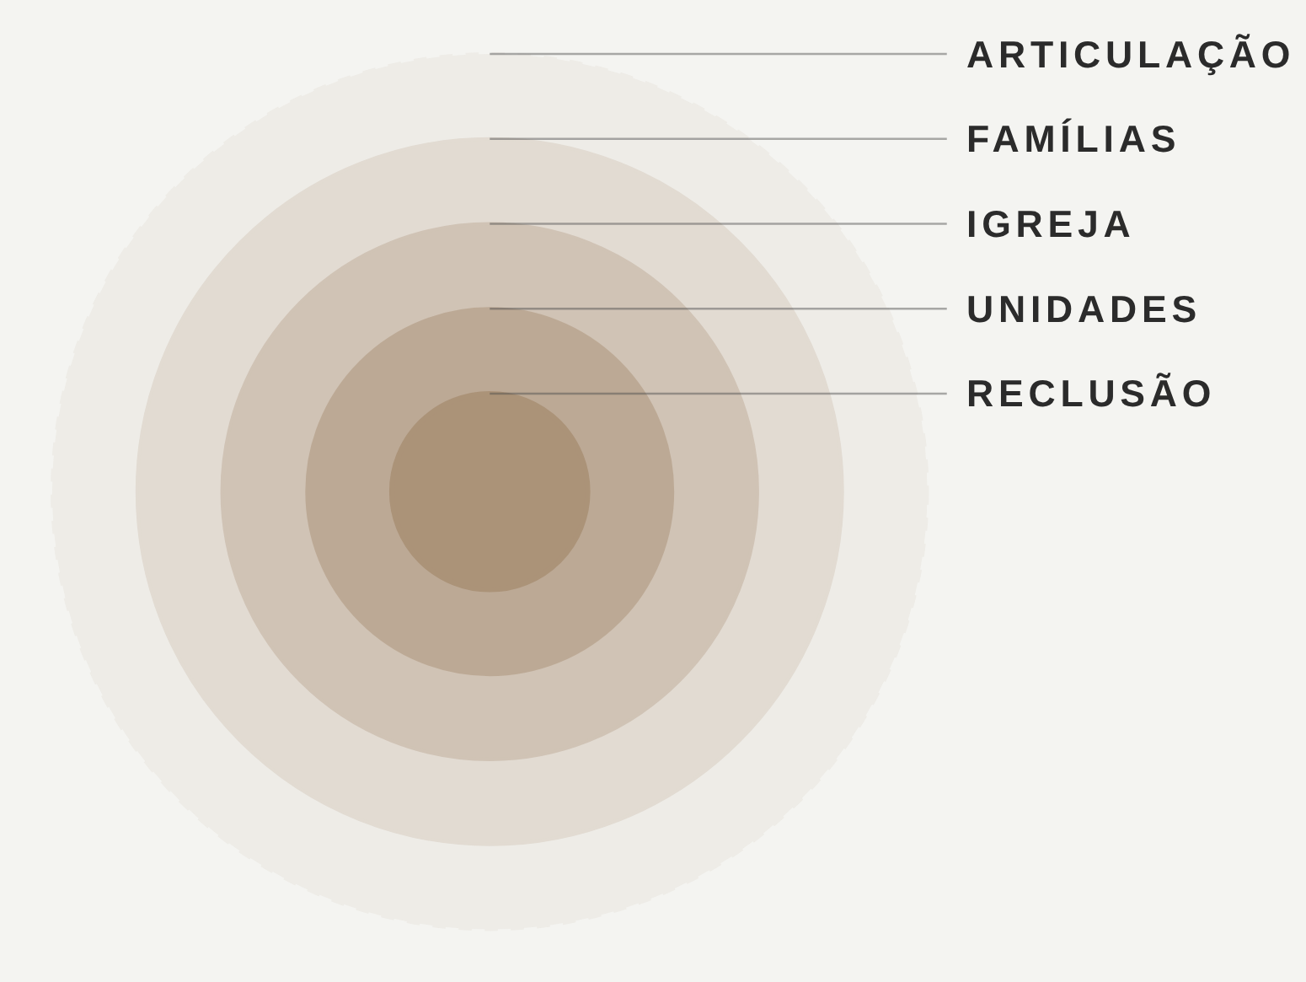
ATO X · O HORIZONTE
Para onde isso cresce
O caminho de expansão tem uma ordem, e ela não é definida por oportunidade.
Começa no ambiente de reclusão militar, onde o projeto nasceu. Avança para as unidades operacionais, alcançando o militar em serviço ativo. Chega à igreja local, que recebe e dá continuidade. Alcança as famílias, porque a ferida nunca é só do militar. E só então se articula com capelanias e corporações coirmãs, e eventualmente com outros estados.
Cada etapa depende da anterior estar consolidada. Crescer fora dessa ordem produziria alcance sem profundidade — que é exatamente o oposto do que este programa se propõe.
65
Discipulando a Caserna · Projeto Caserna de Adulão
Notes:
Ato X — O Horizonte. Slide 65 de 69.

Slide 66
ATO X · O HORIZONTE
Os três critérios que não se negociam
E qualquer expansão está condicionada a três critérios. Eles existem porque a tentação natural de todo projeto que dá certo é crescer mais rápido do que consegue sustentar.
Fidelidade doutrinária
Não relativizar o que o Guia estabeleceu para agradar a um contexto novo.
Coerência pedagógica
Não pular etapas por pressa, nem comprimir módulos para caber num calendário.
Integridade pastoral
Não sacrificar o cuidado com as almas em nome do alcance.
Se em algum momento crescer significar violar um destes três, o projeto não cresce.
66
Discipulando a Caserna · Projeto Caserna de Adulão
Notes:
Ato X — O Horizonte. Slide 66 de 69.

Slide 67
ATO X · O HORIZONTE
A pergunta que mede este projeto não é quantas turmas foram abertas, nem quantos certificados foram entregues, nem quantas unidades foram alcançadas.
Quantos discípulos se tornaram capazes de formar outros?
Porque, como você leu no começo desta apresentação: um homem evangelizado é um homem alcançado. Um homem discipulado é uma linhagem.
67
Discipulando a Caserna · Projeto Caserna de Adulão
Notes:
Ato X — O Horizonte. Slide 67 de 69.

Slide 68

ATO X · O HORIZONTE
A mesma caverna
Termino onde comecei.
Aquele homem do início desta apresentação — o que chegou com a farda e com a vergonha, convencido de que Cristo tinha ido embora na hora da desonra — está sentado numa sala com uma Bíblia aberta.
Só que agora ele não é quem chegou. Ele é quem recebe.
Diante dele há outro homem, que acabou de entrar, e que carrega exatamente o que ele carregava.
A caverna é a mesma. Mudou quem está em cada cadeira.
68
Discipulando a Caserna · Projeto Caserna de Adulão
Notes:
Ato X — O Horizonte. Slide 68 de 69.

Slide 69

ATO X · O HORIZONTE
Este versículo está no certificado de cada marcha, e está aqui pelo mesmo motivo. O que foi construído até agora não é obra de quem escreveu, e o que vier também não será. O trabalho foi apenas organizar, em papel, aquilo que já se via acontecer numa caverna.
De quebrantados, valentes.
“aquele que começou boa obra em vocês há de completá-la”
FILIPENSES 1.6
Projeto Caserna de Adulão · CNPJ 63.724.286/0001-78
Guia Mestre v1.0-RC · Fortaleza, 2026
69
Discipulando a Caserna · Projeto Caserna de Adulão
Notes:
Ato X — O Horizonte. Slide 69 de 69.

